Slide 1



Najčastejšie nedostatky pri finančných kontrolách

Slide 2

Kontrola NKU
V roku 2021 prebehla v 4 NŠZ
Slovenská basketbalová asociácia
Slovenský tenisový zväz
Slovenský zväz ľadového hokeja
Slovenský atletický zväz

Slide 3
Kontrola bola zameraná na r. 2018, 2019, 2020
Rozdeľovanie príspevku uznanému športu
  Zmluva o poskytnutí príspevku uznanému športu
  Rozdeľovanie PUŠ národným športovým zväzom pre jednotlivé športové organizácie
  Zmluva o poskytnutí PUŠ uzatvorená medzi NŠZ a športovou organizáciou
Vnútorný kontrolný systém
  Nastavenie riadiacich a kontrolných mechanizmov kontrolovaného subjektu
  Systém vnútorných kontrol vykonávaných NŠZ a externých kontrol

Slide 4
Kontrola NKU : najčastejšie nedostatky
Faktúry predložené ku kontrole nespĺňali po formálnej stránke náležitosti preukázateľného účtovného záznamu
Nebol spracovaný interný predpis definujúci prerozdelenie PUŠ klubom
Športoví odborníci vykonávali činnosť bez oprávnenia podľa § 6 ods. 1 písm a)
Nemali vypracované vnútorné smernice.
Neboli spracované postupy riadenia, ktoré spravujú chod príslušného NŠZ
Neboli jasné kompetencie jednotlivých štatutárov, či výkonných zložiek, prípadne sekretariátu
Chýbal štatút kontrolóra v ktorom by boli zadefinované práva a povinnosti špecifikované v súlade so zákonom o športe a vnútornými potrebami zväzu
Kontrolór nespracoval žiadne zápisy, boli len výročné správy
Iný kontrolór naopak spracoval správy o kontrolnej činnosti, no nespracoval výročnú správu
Ďalší kontrolór vypracoval rôzne formy správ: informácie, priebežné kontroly, správy a podobne, čo bolo neprehľadné a nesystémové

Slide 5
Finančná kontrola HKŠ : najčastejšie nedostatky
Zväzy poskytujú klubom príspevky / refundácie formou dotácií
Kapitálové výdavky uhrádzajú z bežných a opačne
Nedodržiavajú časové rozlíšenie nákladov / porušujú časový účel zmluvy
Použitie PUŠ v nasledujúcom roku od 1.1. do 31.3.
Decembrové mzdy
Neoprávnené výdavky na úhrady pokút, penále, leasing, úhrady úverov..
Poskytovanie preddavkov v rozpore so zákonom o RPVS
Konflikt záujmov (úhrada faktúry od dodávateľa tovarov a služieb v konflikte)
Objednávanie u dodávateľov, ktorí nemajú príslušné oprávnenie
Účtovné doklady nespĺňajú náležitosti zákona o účtovníctve §10
Úhrady z iného účtu, než bežného určeného v zmluve
Úhrady v hotovosti (nad nevyhnutný rozsah)

Slide 6
Od 1.1.2005 prijatím dvoch samostatných právnych úprav týkajúcich sa rozpočtového hospodárenia verejnej správy, prednostne štátneho rozpočtu a rozpočtového hospodárenia územných samospráv, sa zabezpečil transparentný a hlavne jednotný rozpočtový proces.
Zároveň sa stanovili podmienky aj pre subjekty mimo verejnej správy, ktoré s verejnými prostriedkami nakladajú a hospodária.
S verejnými prostriedkami nakladajú nielen subjekty verejnej správy, ale aj subjekty, ktorým sú verejné prostriedky poskytované či už formou dotácie alebo formou príspevku.

Slide 7

Zákon č. 523/2004 sa tak priamo dotýka aj národných športových organizácií, národných športových zväzov ako aj iných subjektov, ktoré sú prijímateľom verejných finančných prostriedkov.
Ak sa verejné prostriedky poskytnú mimo subjekt verejnej správy, nestrácajú verejný charakter. Tieto sa stále považujú za verejné a teda podliehajú režimu Zákona o rozpočtových pravidlách VS, vrátane dodržiavania finančnej disciplíny.

Slide 8
Pri použití verejných finančných prostriedkov treba zachovávať hospodárnosť, efektívnosť, účinnosť a účelnosť.
Subjekt mimo verejnej správy nemôže poskytnúť verejné prostriedky ďalšiemu subjektu formou dotácie (§8a /1/).
NŠZ / NŠO teda nemôžu poskytovať prostriedky z PUŠ svojim klubom, dcérskym
spoločnostiam... formou dotácie. Pri kontrolách sme našli už rôznorodé zmluvy
Výnosy z verejných prostriedkov sú taktiež verejnými prostriedkami. Chápe sa nimi úrok po odpočítaní dane z príjmov a poplatku za vedenie účtu.
-----------
Pozn.: prijímatelia ich môžu použiť na účel podľa zmluvy – nemusia ich
vracať do štátneho rozpočtu !

Slide 9
Dotácie sa poskytujú len na základe osobitného zákona v rozsahu, spôsobom a za podmienok ním ustanovených.
Poskytovateľ dotácie môže ustanovené podmienky podrobnejšie určiť, prípadne môže určiť ďalšie podmienky, ktorými sa zabezpečí maximálna hospodárnosť a efektívnosť použitia dotácie. Poskytovateľ dotácie je povinný pri poskytnutí dotácie jednoznačne vymedziť účel dotácie. (§8a odst. 1)
-----------
Pozn.: V našom prípade sa dotácie/príspevky poskytujú podľa zákona o športe na základe „Výzvy na predkladanie žiadosti o poskytnutie dotácie na účel ...“, ktorá sa zverejňuje na webovom sídle MŠVVaŠ SR, v ostatných prípadoch ide o poskytnutie príspevku (napr. uznanému športu, na národný športový projekt atď.).

Slide 10

Bežné
Časté chyby sú v zlom pochopení, čo je aký druh výdavku v zmysle zákona o rozpočtových pravidlách.
Výdavky sa podľa rozpočtovej klasifikácie delia na
KAPITÁLOVÉ
------------
Poznáme ešte aj finančné operácie, ale tie sa v našom prípade neuplatňujú

Slide 11
Bežné výdavky sú najmä: mzdy, platy, poistné, tovary a služby (pr. cestovné náhrady, energie, materiál, dopravné, údržba, opravy, nájomné, telefónne poplatky...)
Drobný majetok obstaraný z bežných výdavkov sa udržuje a opravuje vždy z bežných výdavkov

Slide 12
Kapitálové výdavky sú výdavky súvisiace s obstaraním hmotného a nehmotného investičného majetku vrátane rekonštrukcie, modernizácie, či technického zhodnotenia.
Musia byť špecifikované v zmluve PUŠ, alebo inej dotačnej zmluve
Kapitálové výdavky - hmotný majetok: (hnuteľný, nehnuteľný)
Pozemky, budovy, stavby, umelecké diela, zbierky (bez ohľadu na obstarávaciu cenu)
Samostatné hnuteľné veci, vrátane súborov hnuteľných vecí ktoré majú samostatné technicko-ekonomické určenie, ktorých vstupná cena je vyššia ako 1700 € a použiteľnosť dlhšia ako 1 rok.
Pestovateľské celky trvalých porastov s dobou plodnosnosti dlhšou ako 3 roky (sady... Ale aj terénne úpravy toto sa Vás môže týkať...)

Slide 13
Kapitálové výdavky - nehmotný majetok:
Dlhodobý nehmotný majetok, ktorého vstupná cena je vyššia ako 2400 € a použiteľnosť alebo prevádzkovo -technické funkcie sú dlhšie ako jeden rok. (pr. software, licencie, prípravné a projektové dokumentácie... )
Kapitálové výdavky – technické zhodnotenie
Výdavky na dokončené nadstavby, prístavby a stavebné úpravy, rekonštrukcie a modernizácie prevyšujúce pri jednotlivom majetku sumu 1700 € v úhrne za rozpočtový rok.

Slide 14
§22 opatrenia MF SR z 14.11.2007 č. MF/24342/2007-74
Účtovanie obstarania dlhodobého hmotného majetku
(1) Na účte 042 - Obstaranie dlhodobého hmotného majetku sa účtuje obstarávaný dlhodobý hmotný majetok a jeho technické zhodnotenie do doby jeho uvedenia do používania vrátane výdavkov súvisiacich s jeho obstaraním na
prípravu a zabezpečenie výstavby, odvody za dočasné odňatie poľnohospodárskej pôdy poľnohospodárskej výrobe do doby uvedenia obstaraného majetku do používania, technickú rekultiváciu,
prieskumné a projektové práce vrátane viacerých navrhovaných riešení, umelecké diela tvoriace súčasť stavebných objektov, odvody za trvalé odňatie poľnohospodárskej pôdy poľnohospodárskej výrobe, odvody za dočasné odňatie poľnohospodárskej pôdy poľnohospodárskej výrobe na zriadenie staveniska, technické zhodnotenie,^{[1]}) dopravné, montáž a clo,
[... a iné výdavky
^{1]}) § 29 zákona č. 595/2003 Z. z. v znení zákona č. 659/2004 Z. z.

Slide 15
§22 opatrenia MF SR z 14.11.2007 č. MF/24342/2007-74
(2) Na účte 042 - Obstaranie dlhodobého hmotného majetku sa neúčtujú náklady, ktoré nie sú súčasťou obstarávacej ceny dlhodobého hmotného majetku, ale sú súčasťou prevádzkových nákladov, a to:
a) úroky z úverov, ak podľa rozhodnutia účtovnej jednotky do času uvedenia do používania tohto majetku sa nerozhodne, že budú tvoriť súčasť obstarávacej ceny a kurzové rozdiely súvisiace s obstarávaním dlhodobého hmotného majetku,
b) penále, poplatky z omeškania a peňažné náhrady škôd súvisiace s obstarávaním dlhodobého hmotného majetku,
c) výdavky na prípravu zamestnancov pre budované prevádzky a zariadenia,
d) výdavky na vybavenie obstarávaného dlhodobého hmotného majetku zásobami,
e) výdavky súvisiace s prípravou a zabezpečením výstavby, ktoré vznikli po uvedení obstaraného dlhodobého hmotného majetku do používania,
f) výdavky na odstraňovanie čiastočného fyzického opotrebenia, alebo poškodenia dlhodobého hmotného majetku za účelom jeho uvedenia do predchádzajúceho alebo prevádzkyschopného stavu,
g) výdavky na spomaľovanie fyzického opotrebenia dlhodobého hmotného majetku, predchádzanie jeho následkom a odstraňovanie drobnejších závad,
h) dane súvisiace s obstaraním dlhodobého hmotného majetku, ktoré podľa osobitného predpisu^{[5]}) nie sú súčasťou obstarávacej ceny,
i) náklady na biologickú rekultiváciu
^{[5]}) § 25 ods. 6 zákona č. 595/2003 Z. z. v znení zákona č. 659/2004Z. z.

Slide 16
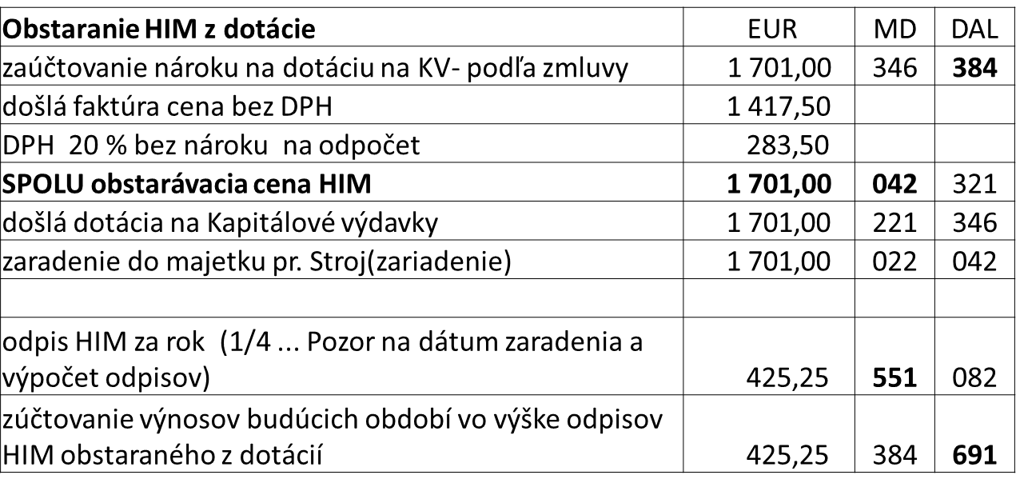
Účtovanie obstarania majetku

Slide 17

Pochybenia vzhľadom na zákon o rozpočtových pravidlách verejnej správy
ČASOVÉ POUŽITIE
PREDDAVKY
ÚČEL

Slide 18
V zásade platí, že rozpočtové obdobie je KALENDÁRNY ROK, t.j. prijaté finančné prostriedky je treba použiť do 31.12. bežného roka.
Výnimky u časového použitia sú definované v
§ 8 /5/
§ 26 /3/ a /5/

Slide 19
§ 8 /5/ Bežné výdavky s výnimkou miezd, platov, služobných príjmov a ostatných osobných vyrovnaní a odmien vyplácaných na základe dohôd o prácach vykonávaných mimo pracovného pomeru, ktoré boli poskytnuté právnickej osobe alebo fyzickej osobe príslušným správcom kapitoly ako bežný transfer po 31. júli rozpočtového roka a ktoré nebolo možné použiť do konca príslušného rozpočtového roka, možno použiť do 31.3. nasledujúceho rozpočtového roka.
Ak boli z týchto prostriedkov poskytnuté preddavky podľa § 19 /8/, musia by finančné vysporiadané rovnako v tomto termíne.

Slide 20
Uvedené sa zaviedlo s cieľom zamedziť bezhlavému koncoročnému míňanianiu finančných prostriedkov , ktoré porušovalo finančnú disciplínu.
Takto má prijímateľ čas od 1.8. BR do 31.3.NR na to, aby prostriedky štátneho rozpočtu použil v súlade s určeným účelom použitia.
Preto si treba dôsledne pozrieť účel a časový rámec použitia, ktoré sú definované v zmluve.

Slide 21
MŠVVaŠ SR – sekcia športu
Poskytuje viaceré formy príspevkov – dotácií.
Každá zmluva má stanovený iný
účel použitia
časové obdobie na ktoré sa dotácia poskytuje,
dátum zúčtovania
------------
pozn.: pri bežných transferoch je však obdobie použitia a zúčtovania dotácie takmer vždy rovnaké.
Preto je nevyhnutné dôsledne sa oboznámiť so zmluvou, oprávnenými či neoprávnenými výdavkami a dátumom použitia či vyúčtovania dotácie.

Slide 22
Účtovanie dotácie poskytnutej v bežnom roku
čerpanej v nasledujúcom roku
Použitie dotácie v neziskových organizáciách sa v súlade s § 41 ods. 8 Opatrenia MF SR č. MF/24342/2007-74 účtuje na účtoch 346 / 691.
Ak sa dotácia nepoužije do konca účtovného obdobia, a je ju možné v súlade s dotačnou zmluvou časovo rozlíšiť a presunúť do nasledujúceho účtovného obdobia, sa účtuje na účtoch 346 / 384.
V nasledujúcom účtovnom období sa vo výške použitia dotácie na účtoch 5xx/ 221 účtuje súčasne aj na účtoch 384 / 691.

Slide 23
§ 8a /8/ Dotáciu nemožno poskytnúť a ani použiť na splácanie úverov, pôžičiek a úrokov z prijatých úverov a pôžičiek.

Slide 24
Pravidlá rozpočtového hospodárenia
§19 /1/ Verejné prostriedky možno použiť na účely, ktoré sú v súlade s osobitnými predpismi. Prostriedky štátneho rozpočtu možno použiť len na účely, na ktoré boli ustanovené zákonom o štátnom rozpočte na príslušný rozpočtový rok alebo ustanovené podľa tohto zákona. Prostriedky štátneho rozpočtu nemožno použiť na úhradu nájomného podľa zmluvy o nájme veci s právom kúpy prenajatej veci ....
(t.j. finančný leasing nie je oprávnený výdavok)

Slide 25
§ 19 /3/ Právnické osoby a fyzické osoby, ktorým sa poskytujú verejné prostriedky zodpovedajú za hospodárenie s nimi a sú povinné pri ich používaní zachovávať hospodárnosť, efektívnosť, účelnosť a účinnosť ich použitia;
pri poskytovaní preddavkov z verejných prostriedkov sú
povinné postupovať podľa odsekov 8 a 10

Slide 26
§ 19 /8/ Subjekt verejnej správy môže poskytovať preddavky, ak boli vopred v zmluve o dodávke výkonov a tovarov písomne dohodnuté, a to najviac na obdobie troch mesiacov v závislosti od vecného plnenia dodávok výkonov a tovarov, poskytovanie preddavkov subjektmi verejnej správy podľa osobitných predpisov týmto nie je dotknuté.
PREDDAVKY LEN AK sú vopred písomne, zmluvne dohodnuté, max. na 3 mesiace

Slide 27
§ 19 /10/ Preddavky poskytnuté podľa odseku 8 musia byť finančne vysporiadané najneskôr do konca rozpočtového roka, v ktorom sa poskytli, s výnimkou preddavkov za dodávku tepla, vody, elektrickej energie, plynu, periodickej a neperiodickej tlače, na úhradu nájomného a preddavkov na pohonné hmoty poskytované prostredníctvom platobných kariet, pri ktorých sa nevyžaduje ani splnenie podmienok podľa odseku 8.

Slide 28
Účtovanie poskytnutých preddavkov
1) Zaplatenie preddavku na materiál 1000 € 314 / 221
2) Došlá faktúra – vyúčtovanie preddavku
Nákup materiálu s DPH na sklad 1200 € 112 / 321
Zúčtovanie poskytnutej zálohy 1000 € 321 / 314
3) Výpis z účtu úhrada doplatku 200 € 321 / 221
4) Spotreba materiálu (výdaj zo skladu)
1200 € 501 / 112
5) Zúčtovanie dotácie (príspevku zo ŠR)
do výnosov 1200 € 346 / 691

Slide 29
§ 20a /3/ Právnická osoba alebo fyzická osoba, ktorej bol uložený odvod, penále a pokuta za porušenie finančnej disciplíny pri hospodárení s prechodnými prostriedkami, odvádza tento odvod prostredníctvom subjektu, ktorý prechodné prostriedky poskytol ...

Slide 30
Decembrové mzdy
§ 26 /3/ Ak ide o úhrady výdavkov z prostriedkov štátneho rozpočtu, rozpočtu obce alebo rozpočtu vyššieho územného celku za mesiac december, ktoré sa uskutočnia v januári nasledujúceho rozpočtového roka, môže rozpočtová organizácia previesť na účet cudzích prostriedkov výdavky, a to na
a) výplatu miezd, platov, služobných príjmov a ostatných osobných vyrovnaní vrátane náhrad platov a miezd a cestovného vyplácaného súčasne s platom, so mzdou, výplatu odmien vyplácaných na základe dohôd o prácach vykonávaných mimo pracovného pomeru a výplatu pracovných odmien odsúdených, ako aj ostatné peňažné nároky zamestnancov z pracovnoprávnych vzťahov alebo z obdobných právnych vzťahov, ktoré sa vyplácajú spolu so mzdou,
b) odvod poistného a príspevkov do poistných fondov z platov a miezd podľa písmena a),

Slide 31
§ 26 /4/ Príspevková organizácia uhrádza výdavky podľa odseku 3 v nasledujúcom roku zo svojho bežného účtu; rovnako postupuje iná právnická osoba a fyzická osoba, ktorej sa na účely podľa odseku 3 poskytli prostriedky štátneho rozpočtu.

Slide 32
V zmysle tohto ustanovenia je aj iná právnická osoba a fyzická osoba oprávnená z prostriedkov štátneho rozpočtu uhrádzať výdavky podľa § 26 ods. 3 zákona č. 523/2004 Z. z. v nasledujúcom rozpočtovom roku zo svojho bežného účtu, pričom nie je potrebné osobitne zriaďovať účet cudzích prostriedkov.
Môžete uhrádzať decembrové mzdy v nasledujúcom roku z bežného účtu bez potreby ich prevodu na účet cudzích prostriedkov (depozitný účet)

Slide 33
§ 26 /5/ ak sa výdavky podľa odsekov 3 a 4 nevyčerpajú do konca februára, odvedú sa do troch dní po vyúčtovaní položiek podľa odseku 3 na príjmový účet štátneho rozpočtu, rozpočtu obce alebo rozpočtu vyššieho územného celku. Pri nedostatku týchto prostriedkov sa potrebné prostriedky vyúčtujú na ťarchu rozpočtu nasledujúceho rozpočtového roka.

Slide 34
K účtovaniu dotácie decembrových miezd
Bežný rok zúčtované na základe ID k 31. 12. 2021 | EUR | MD | DAL
hrubé mzdy/odmeny zamestnancom | 1 000,00 | 521 | 331
Preddavok na daň z príjmov FO | 93,00 | 331 | 342
Predpis príspevku zamestnancov do ZP, SP.. | 134,00 | 331 | 336
Zákonné soc.p. a ZP | 352,00 | 524 | 336
úhrada miezd a odvodov v januári 2022
úhrada miezd na účet zamestnanca | 773,00 | 331 | 221
úhrada preddavku na daň z príjmu FO | 93,00 | 342 | 221
úhrada do SP a ZP | 486,00 | 336 | 221
zúčtovanie so ŠR do čerpania PUŠ 2021 hoc úhrada z účtu až v 01/2022

Slide 35
Konflikt záujmov
Znenie § 20 Zákona č. 440/2015 o športe:
NŠZ upravuje konflikt záujmov tak, aby bola zabezpečená nezlučiteľnosť výkonu funkcie v
a) kontrolnom orgáne s výkonom funkcie vo výkonnom orgáne, disciplinárnom orgáne, orgáne na riešenie sporov alebo v licenčnom orgáne
b) štatutárnom orgáne, kontrolnom orgáne alebo vo výkonnom orgáne NŠZ alebo jeho člena s výkonom funkcie v štatutárnom orgáne, kontrolnom orgáne alebo vo výkonnom orgáne dodávateľa tovarov alebo služieb pre NŠZ alebo jeho člena.

Slide 36
Znenie zmluvy o PUŠ na rok 2022 čl. 5 /7/
“ Za oprávnené použitie Príspevku sa nepovažuje prevod finančných prostriedkov z Bankového účtu za účelom úhrady oprávnených nákladov Účelu na účet dodávateľa tovarov alebo služieb, ktorého člen štatutárneho orgánu, kontrolného orgánu alebo výkonného orgánu je členom štatutárneho orgánu, kontrolného orgánu alebo výkonného orgánu Prijímateľa alebo jeho člena. Za oprávnené použitie Príspevku sa taktiež nepovažuje prevod finančných prostriedkov na účet osôb podnikajúcich na základe zákona č. 455/1991 Zb. o živnostenskom podnikaní v znení neskorších predpisov alebo osobitných zákonov v oblasti podnikania, ak sú takéto osoby členmi štatutárneho orgánu, kontrolného orgánu alebo výkonného orgánu Prijímateľa alebo jeho člena.

Slide 37
Vyššie uvedené neplatí, ak ide o prevod finančných prostriedkov na účet dodávateľa tovarov alebo služieb, v ktorom má Prijímateľ 100% majetkovú účasť, a dodávateľ je Priamy realizátor, a súčasne, ak výdavky na obstaranie tovarov alebo služieb boli v obvyklej cene na trhu, ako aj za cenu na trhu, za ktorú dodávateľ tovaru a služieb obvykle poskytuje obdobné plnenia v bežnom obchodnom styku s inými osobami. Ak takých informácií niet, je potrebné zohľadniť najpravdepodobnejšiu cenu výdavkov na obstaranie tovarov alebo služieb ku dňu plnenia v danom mieste a čase, ktorú by bolo možné dosiahnuť na trhu v podmienkach voľnej súťaže, pri poctivom predaji, pri konaní s primeranou opatrnosťou, zohľadnení všetkých dostupných informácií a s predpokladom, že cena nie je ovplyvnená neprimeranou pohnútkou.“

Slide 38
Členom prijímateľa v tomto prípade sa myslia právnické osoby, napr. športové kluby, ktoré majú štatutárne orgány, kontrolné orgány alebo výkonné orgány, a nie fyzické osoby.
Prevod finančných prostriedkov na účet osôb podnikajúcich na základe zákona o športe, t. z. na účet športových odborníkov podľa § 6 ods. 1 písm. a) až d) zákona o športe, ktorí vykonávajú činnosť športových odborníkov ako podnikanie podľa § 6 ods. 3 písm. a) zákona o športe, je oprávnený aj v prípadoch, že uvedené osoby sú členmi štatutárneho orgánu, kontrolného orgánu alebo výkonného orgánu Prijímateľa alebo jeho člena.
Výkon činnosti športového odborníka sa nepovažuje za podnikanie podľa zákona č. 455/1991 Zb. o živnostenskom podnikaní a teda nie je konfliktom záujmov.
-----------------
Pozn. : Uvedený výklad je súčasťou „Usmernenia sekcie športu k hospodáreniu s rozpočtovými prostriedkami kapitoly na oblasť športu v roku 2022“ , ktoré je zverejnené na webovom sídle MŠVVaŠ SR – šport
https://www.minedu.sk/data/files/11120_usmernenie_k_zmluve_final_08032022.pdf
Zároveň sa tento „konflikt záujmov“ bude riešiť aj v dodatku k zmluve o poskytnutí príspevku uznanému športu v r. 2022.

Slide 39
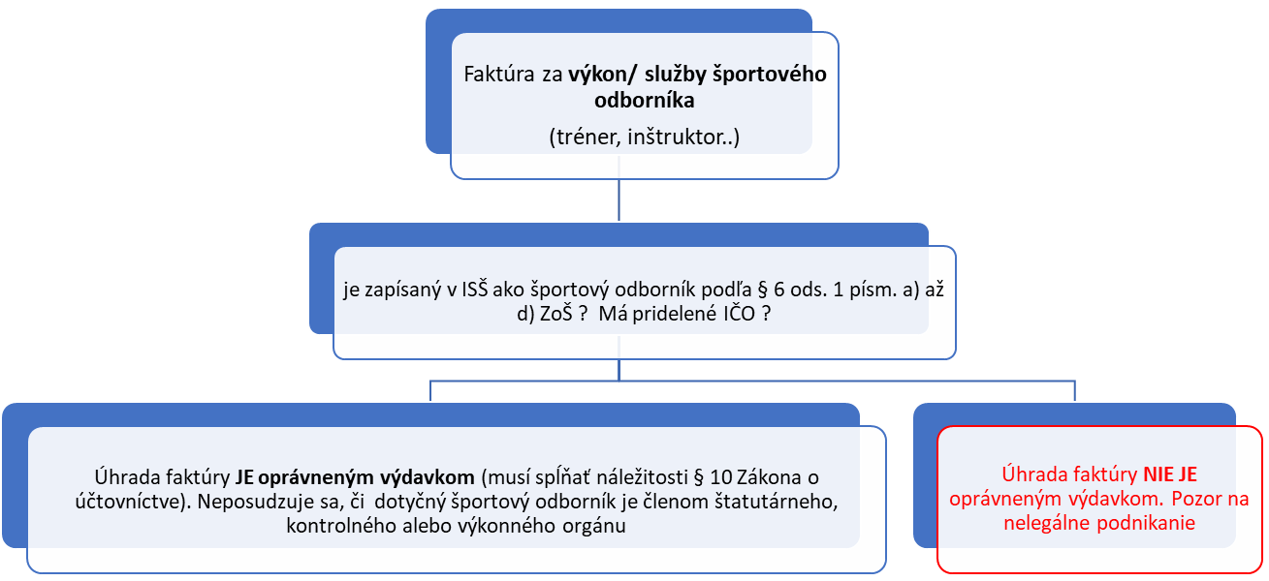

Slide 40
Ak sa na výkon činnosti športového odborníka vyžaduje odborná spôsobilosť, príslušná športová organizácia je podľa § 8 ods. 7 zákona č. 440/2015 Z. z. povinná zabezpečiť vykonávanie tejto športovej činnosti odborne spôsobilou osobou.
§ 6 /3/ ZoŠ Športový odborník podľa odseku 1 písm a) až d)vykonáva činnosť športového odborníka ako
Podnikanie
Na základe zmluvy o výkone činnosti športového odborníka (§ 49a ZoŠ)
Na základe pracovno- právneho vzťahu alebo obdobného pracovného vzťahu
Ako dobrovoľník
Od 01. 01. 2020 je možné vykonať zápis oprávnenia na podnikanie, pozastavenie podnikania, ukončenie podnikania len prostredníctvom okresného úradu, ktorý plní úlohy integrovaného obslužného miesta (ďalej len "IOM"). IOM pri začiatku podnikania športového odborníka vydá športovému odborníkovi oprávnenie na podnikanie a pridelí mu IČO.
https://www.minedu.sk/cinnost-sportoveho-odbornika-ako-podnikanie/
§ 95 odst. 1 ZoŠ Športová organizácia sa dopustí správneho deliktu, ak
b) nezabezpečí na výkon športovej činnosti, na ktorú sa vyžaduje odborná spôsobilosť,
odborne spôsobilého športového odborníka podľa § 8 ods. 7

Slide 41
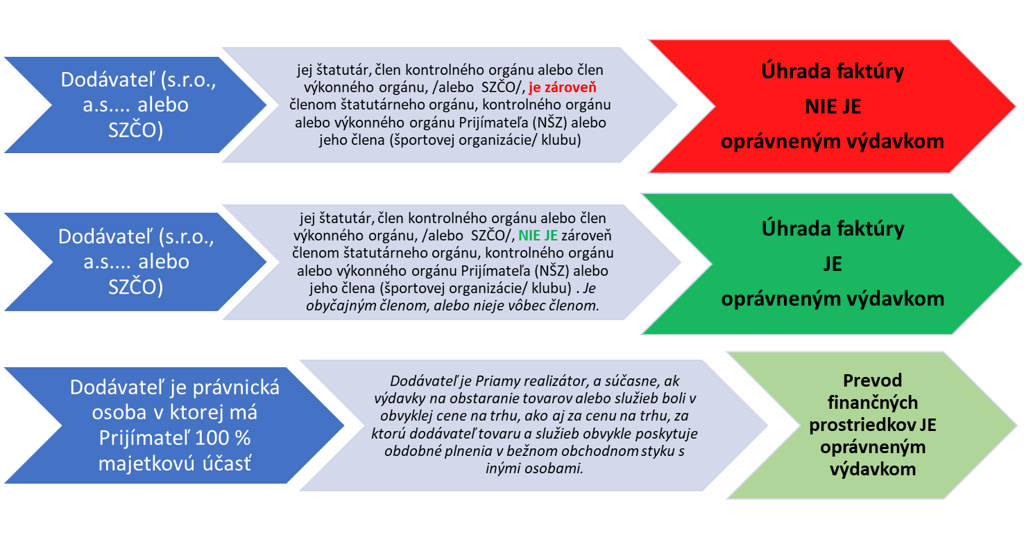
Úhrada faktúry za dodávku tovarov a služieb právnickej alebo fyzickej osobe podnikateľovi na základe zákona č. 455/1991 Zb. o živnostenskom podnikaní, alebo osobitných zákonov v oblasti podnikania.

Slide 42
V súlade so zákonom č. 343/2015 o verejnom obstarávaní sú športové organizácie obvykle buď verejným obstarávateľom podľa
§ 7 ods. 1 písm. d) alebo
podľa § 8 keďže im verejný obstarávateľ poskytuje viac ako 50 % finančných prostriedkov na obstaranie predmetu zákazky
Finančné limity do 30.3.2022 podľa metodiky UVO
-------------------------
Od 31.3.2022 sa menia finančné limity ako aj termíny a spôsob predkladania súhrnných správ.
Hlavná zmena § 1 /15/ Tento zákon sa nevzťahuje na zákazku, ktorej predpokladaná hodnota je nižšia ako 10 000 eur v priebehu kalendárneho roka alebo počas platnosti zmluvy, ak sa zmluva uzatvára na dlhšie obdobie ako jeden kalendárny rok.

Slide 43
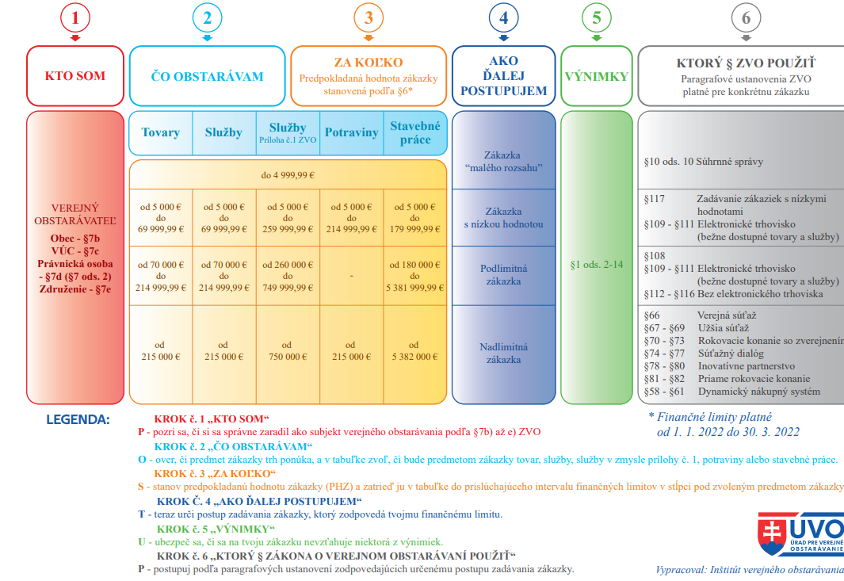

Slide 44
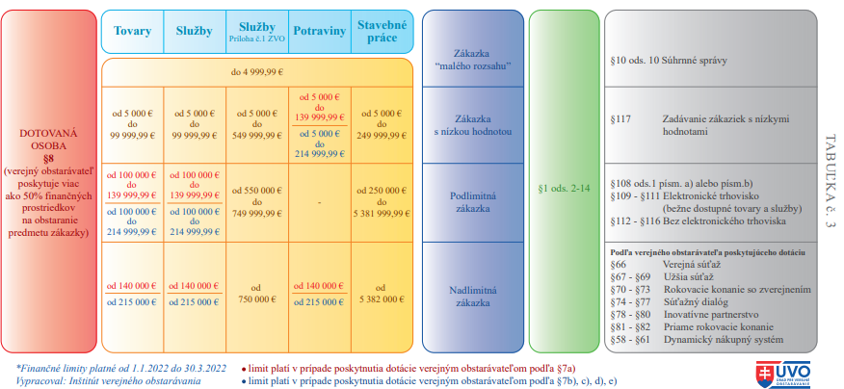

Slide 45
V čl. 8 zmluve o PUŠ sa zaväzujete postupovať pri použití príspevku podľa zákona č. 343/2015 o verejnom obstarávaní,
kde je stanovené: § 117 /5/ verejný obstarávateľ nesmie uzavrieť zmluvu (ale chápe sa aj objednávku... ) s uchádzačom, ktorý nespĺňa podmienky účasti podľa § 32 ods. 1 písm. e) a f)
pr. ak nemá oprávnenie na dodávku tovarov a služieb
Aktuálnu metodiku zadávania zákaziek nájdete :
https://www.uvo.gov.sk/legislativametodika-dohlad/metodika-zadavania-zakaziek-5ae.html
V krátkej dobe bude zverejnená nová

Slide 46
Právny rámec obsahu účtovných dokladov
Zákon č. 431/2002 Z.z. o účtovníctve v § 10 definuje obsah účtovného dokladu
Zákon č. 513/1991 Zb. Obchodný zákonník v § 3a definuje náležitosti faktúry
Zákon č. 222/2004 Z.z. o DPH definuje v § 74 obsah faktúry
Zákon č. 289/2008 Z.z. o používaní elektronickej registračnej pokladnice v § 8 ods. 7 definuje náležitosti pokladničného dokladu z e-kasy

Slide 47
Zákon o účtovníctve § 10 Účtovný doklad
(1) Účtovný doklad je preukázateľný účtovný záznam, ktorý musí obsahovať
a) slovné a číselné označenie účtovného dokladu,
b) obsah účtovného prípadu a označenie jeho účastníkov,
c) peňažnú sumu alebo údaj o cene za mernú jednotku a
vyjadrenie množstva,
d) dátum vyhotovenia účtovného dokladu,
e) dátum uskutočnenia účtovného prípadu, ak nie je zhodný s dátumom vyhotovenia,
f) podpisový záznam osoby zodpovednej za účtovný prípad v účtovnej jednotke, ak overenie účtovného prípadu nie je zabezpečené podľa § 32 ods. 3 písm. b) alebo písm. c).

Slide 48
Článok 2 ods. 1 Zmluvy o PUŠ
Poskytovateľ poskytne v priebehu roka 2022 Prijímateľovi Príspevok bezhotovostne na bankový účet, vedený v banke na území Slovenskej republiky, uvedený v záhlaví tejto Zmluvy, ktorého majiteľom je Prijímateľ, a ktorý bol zriadený Prijímateľom výhradne na príjem a používanie verejných prostriedkov (ďalej len „bankový účet“). O poukázaní každej splátky Príspevku1 Poskytovateľ zašle Prijímateľovi písomné oznámenie (ďalej len „Avízo") na adresu Prijímateľa uvedenú v záhlaví tejto Zmluvy.

Slide 49
Podľa čl. 5 ods. 2 Zmluvy o PUŠ sa za výdavky na oprávnené náklady považujú:
úhrady oprávnených nákladov špecifikované v Prílohe č. 1
výdavky preukázateľne viazané na Účel a zároveň nevyhnutne potrebné na jeho uskutočnenie
výdavky hospodárne vynaložené na príslušný Účel v správnom čase, vo vhodnom množstve, kvalite a za najlepšiu cenu.
-----------------
Nezabúdajte na dodacie listy, preberacie protokoly, súpis služieb, výkaz poskytnutých prác....
Musíte vedieť preukázať, že dodávka tovarov a služieb sa uskutočnila a v akom rozsahu, množstve, čase... Nezabúdajte na jednotkové ceny.

Slide 50
Článok 5 ods. 3 Zmluvy o PUŠ pre r. 2022
Za oprávnené použitie Príspevku sa považuje prevod finančných prostriedkov za účelom úhrady oprávnených nákladov Účelu z bankového účtu Prijímateľa uvedené v záhlaví Zmluvy
a) na účet dodávateľa tovaru alebo služby,
b) na iný účet Prijímateľa, najviac však v sume určenej v tejto Zmluve a najviac v sume takto použitých vlastných finančných prostriedkov na Účel z tohto iného účtu Prijímateľa,
  c) na účet Priameho realizátora, ak z vlastných finančných prostriedkov uhradil výdavok na Účel, najviac však v sume určenej v tejto Zmluve a najviac v sume takto použitých vlastných finančných prostriedkov; ...
  d) na účet svojho člena (PO, FO) v súlade s čl. 4 ods. 1 na úhradu oprávnených nákladov na športovú činnosť ....

Slide 51
Článok 5 ods. 4 Zmluvy o PUŠ
Za oprávnené použitie Príspevku sa považuje aj hotovostná operácia vykonaná v nevyhnutnom a odôvodnenom rozsahu za účelom úhrady oprávnených nákladov Účelu v rozsahu podľa osobitného zákona, ak nie je možné postupovať podľa odseku 3 tohto článku ( ktorý pojednáva o prevodoch z bankového účtu)
-------------
§ 4 ods. 1 zákona č. 394/2012 Z.z. o obmedzení platieb v hotovosti
Zakazuje sa platba v hotovosti, ktorej hodnota prevyšuje 5 000 eur...
--------------
Pozn.: Vo všeobecnosti sa tento výklad vzťahuje okrem zmluvy PUŠ aj na všetky ostatné zmluvy o poskytnutí finančných prostriedkov uzatvorené v roku 2022 podľa zákona o športe.

Slide 52

Ing. Mariana Dvorščíková
Hlavný kontrolór športu
V Bratislave, 10. 3. 2022

